Slide 1
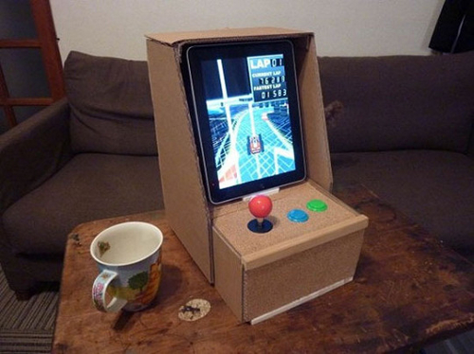
MATERIAL DE APOYO
Unidad 2 Guía 16
OBJETIVO:
Elaborar un objeto tecnológico a partir de materiales reciclados y el uso de materiales, herramientas y útiles que se encuentran en el hogar.
TECNOLOGÍA 4° A-B-C

Slide 2
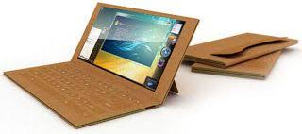
¿Pasos para Construir un Objeto Tecnológico?
Todo proyecto que se cree por muy sencillo que sea debe responder a las siguientes preguntas:
¿Qué es lo que hare?, y para obtener esta respuesta es necesario observar el entorno, preguntar si es necesario y así averiguar qué necesidad hace falta satisfacer.
¿Por qué? Porque hare eso, consiste en fundamentar claramente lo que se hará.
¿Para qué? Aquí se muestran los objetivos que se cumplirán con el proyecto.
¿Quién? Responde a la persona encargada de realizar el proyecto.
¿Con qué ? Son los materiales o presupuesto que se utilizara para el proyecto.
¿Para quién? Son las personas que se van a beneficiar con el proyecto creado.
¿Cómo? Responde a la validación que tenga el proyecto una vez que este aplicado.
Sugerencia:
Te invito a visitar este link, que ayudará a complementar tus aprendizajes.
https://support.office.com/es-es/article/agregar-y-editar-texto-ed1e3147-a846-41ca-8087-49e324cb50bd

Slide 3

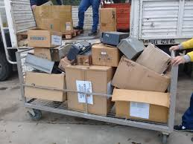
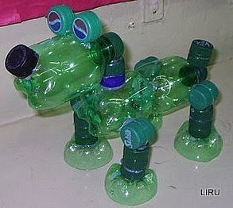
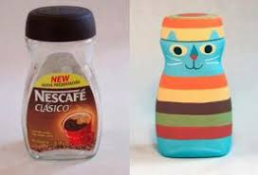


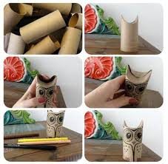

MATERIALES RECICLABLES
MN

Slide 4
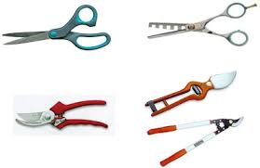
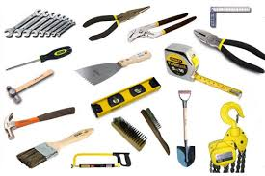

Herramientas y materiales.

Slide 5

Objetos tecnológicos que ayudan a la vida diaria

